Slide 1
正の数・負の数で量を表すこと
本時の目標
反対の性質を持つ量や、基準を決めたときの量を正の符号、負の符号を使って表すことができる。

Slide 2
たがいに反対の性質をもつ量
高さ
＋３７７６ｍ
基準
たがいに反対の性質をもつ量は正の数・負の数で表すことができる。
深さ
－９７８０ｍ

Slide 3
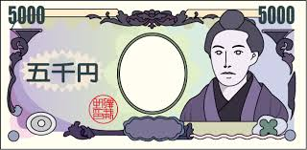
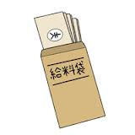
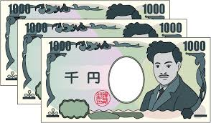
収入と支出
5000円の収入
＋５０００円
3000円の支出
－３０００円
問題 １０００円の利益を＋１０００円とすると、
５００円の損失はどう表されるか?
－５００円

Slide 4
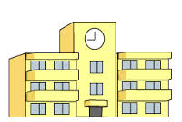
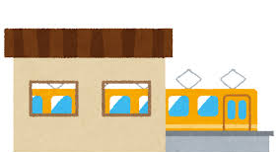
方 角
西
東
２．５ｋｍ西
０
４ｋｍ東
ー２．５ｋｍ
＋４ｋｍ
基準
基準を決めて、基準からの増減を正の数や負の数で表すこともある。

Slide 5
目標を基準にして
ある工場では製品の一日の生産目標を200個と決めています。ある週の月曜から金曜までの生産数は次の表のようになりました。空欄に当てはまる数は何ですか。
曜 日 | 月 | 火 | 水 | 木 | 金
生産数(個) | 210 | 195 | 203 | 193 | 200
目標(200個) との違い
+10
－5
+3
－7
0
10個多い
5個少ない
－5個多い
反対の性質をもつ量は負の符号を使ってどちらか一方の言葉で表すことができる。

Slide 6
問3 （ ）内の言葉を使って次のことを表しなさい。
４個少ない(多い)
６㎝短い(長い)
(3) ３ｋｇ軽い(重い)
(4) 10円たりない(余る)
(5) 100円あげる(もらう)
－４個多い
－６㎝長い
－３ｋｇ重い
－10円余る
－100円もらう

